Slide 1
Докторантски семинар
Климентови дни 2020 г.

Slide 2
Концепции за личността като детерминанта на идеята за личностната компетентност
ас. Е. Томова

Slide 3
"Точните науки смятат самото съществуване на човека за смущаващо и се разстройват от неговото навлизане в техните области. Те претендират да се занимават с Природата, но напълно забравят факта, че тя - както казва Гьоте - изглежда е планирала всичко от гледна точка на индивидуалността." Гордън У. Олпорт 1937г.

Slide 4
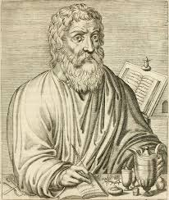
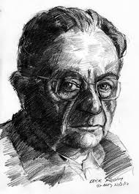
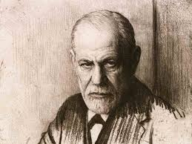
Теории за личността
Хипократ и Гален
З. Фройд
Е. Фром

Slide 5
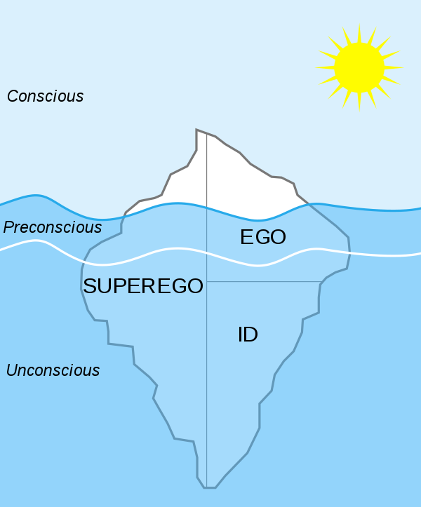
К. Юнг
Хр. Кафтанджиев
Е. Маслоу

Slide 6
Философски възгледи
Психологически теории
Педагогически концепции
Личностна копетентност

Slide 7
Личностната компетентност е свързана преди всичко с индивидуалните стремежи, изяви и перспективи за развитие на индивида. Тя обхваща знания, умения и нагласи, по отношение на съзнаване собствената индивидуалност - сама по себе си и в обкръжение с останалите; осъзнаване на личностните качества, анализ и преценка на силните и слабите страни, на възможностите и способностите; умение за развитие и надграждане на позитивните характеристики и за редуциране на негативните; умения за адекватна оценка на същностните психологически и физиологически свойства; осмисляне на личността по посока на вътрешните мотиви и интереси, нагласи и убеждения, целеполагане; саморегулация на поведението; стремеж към саморазвитие, самоусъвършенстване и самоактуализация; желание, мотивация и действия по посока на пълноценна самореализация.

Slide 8
Компоненти на личностната компетентност
Самопознание
Самоконтрол
Самооценка
Самрефлексия

Slide 9
Самопознание
Самоотношение
самооценка
Самореализация
Самоанализ
саморегулация
самоактуализация
Самоусъвършенстване

Slide 10
Благодаря за вниманието!

